Slide 1
Artikelverwaltung
Abschlusspräsentation

Slide 2
Gliederung
Use Cases
Technologien
Code Ausschnitt
Vorführung

Slide 3
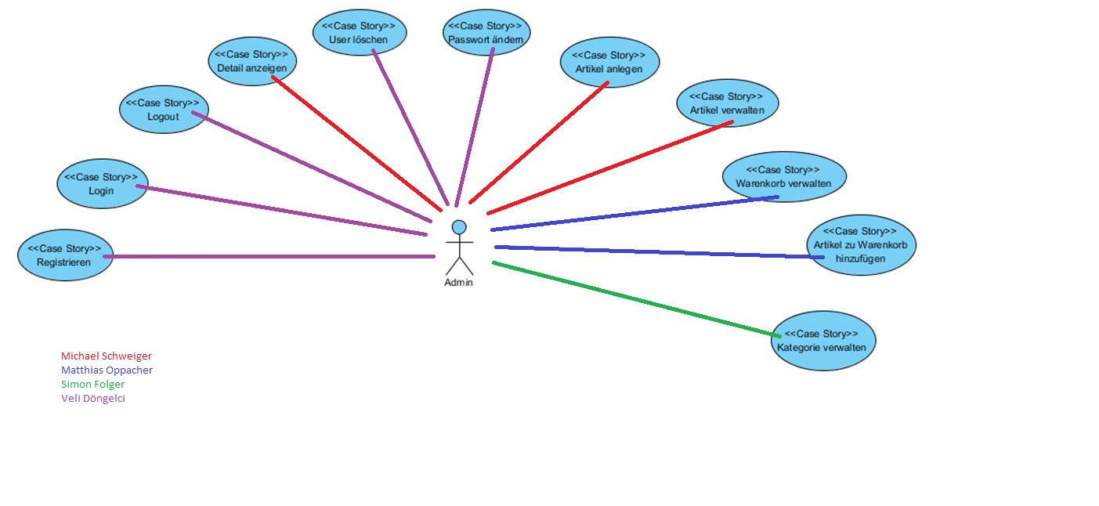
Anwendungsfälle: Admin

Slide 4
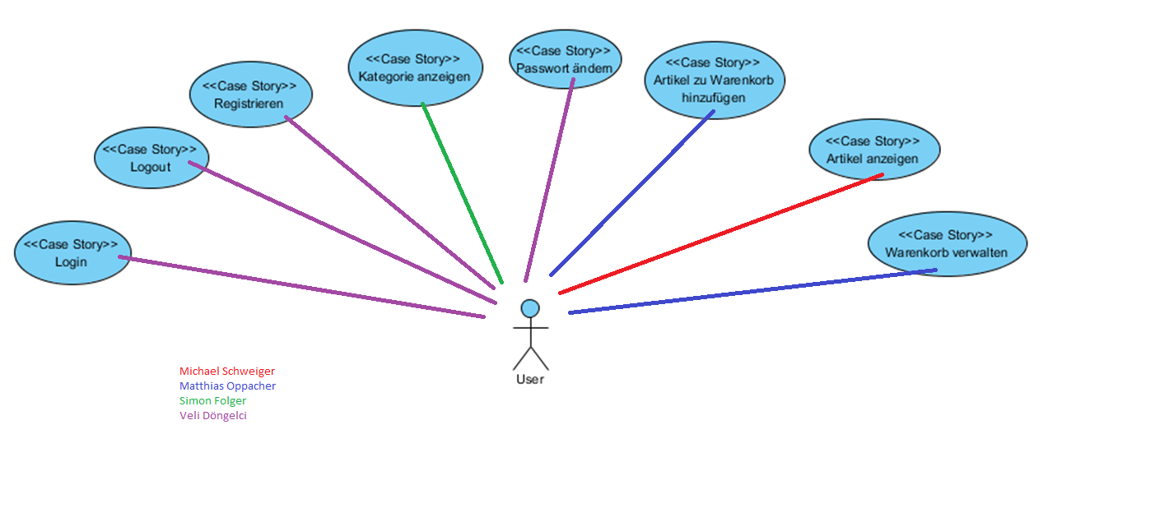
Anwendungsfälle: User

Slide 5





Frontend Technologien

Slide 6



Backend Technologien

Slide 7
Code Ausschnitt + Vorführung

Slide 8
GitHub – Public Repository
https://github.com/michaelschweiger90/artikelverwaltung

